Slide 1
PRIMERA ENTREVISTA CON PAREJAS
Esta foto de Autor desconocido está bajo licencia CC BY-NC-ND

Slide 2
El encuentro
Sistema terapéutico triádico
Dinámicas complejas de inclusión/exclusión
La variable tiempo:
experiencia actual
las crisis de pareja afectan las vivencias de temporalidad
cada miembro de la pareja trae un pasado y una historia
las preguntas conducirán a puntos de bifurcación, decisiones y nuevas preguntas
Introducción de empatía y mentalización para la creación del sistema terapéutico
percibir y legitimar emociones
orientar el dialogo de manera que permita introducir una perspectiva relacional del problema

Slide 3
La terapia estratégica como meta modelo
Si bien existen distintos modelos de Terapia de Pareja, muchas veces es necesario un marco más amplio para definir si es necesario aplicarlos y cómo hacerlo.
La pareja frecuentemente presenta un malestar, pero éste suele aparecer poco definido, o con diferencias importantes entre lo que cada uno de los miembros manifiesta como tal. En otras ocasiones, se presentan situaciones específicas, que ni dejan de ser problemas de pareja ni lo son exactamente.

Slide 4
Algunas situaciones posibles
La pareja concurre para que los ayuden a separarse.
La pareja concurre con dudas acerca de si separarse o no.
Uno de los miembros de la pareja quiere hacer la consulta, mientras que el otro viene forzado.
Sólo uno de los integrantes de la pareja viene a la consulta, pero quiere ser ayudado/a para que el otro también concurra
La pareja manifiesta tener un buen vínculo, pero concurren porque se encuentran enfrentados por un tema puntual

Slide 5
La organización del encuentro
LLAMADA TELEFONICA: si la decisión fue tomada por ambos
Conocer antecedentes generales: edades, hijos, trabajo, estudios, tipo y duración de la relación, relaciones anteriores, medicación
Datos de derivacion

Slide 6
Antes de la sesión
Cuál es el contexto de la derivación
A quién y cómo citar
Cómo dar cuenta de la forma en que se cita
Cómo anticiparse a problemas
Cómo evitar ausencias
Qué hacer con las ausencias

Slide 7
El comienzo de la sesión
La postura de cada uno al inicio, el lenguaje corporal
Quién habla primero
Quién habla más
Expectativas
Agendas ocultas
Cómo se sitúa cada uno respecto del problema

Slide 8
Primera entrevista
ESTABLECER UN BUEN CONTACTO O JOINING
CO-CONSTRUCCION DEL MOTIVO DE CONSULTA
1)¿Cómo tomaron la decisión de venir hoy?
2)¿Cuál es el problema por el que consultan?
Definirlo de manera focalizada, concreta y sencilla
que los trae por aquí?
quien fue el primero en detectar el problema?
Hace cuanto tiempo?
Están de acuerdo o no con la opinión del otro?
Detectar secuencias interactivas que sostienen el problema

Slide 9
Importancia de las preguntas circulares
Para poner de manifiesto conexiones entre personas, acciones, percepciones, sentimientos
Alteran la percepción de la familia al introducir información nueva que deconstruye los puntos de vistas sobre el problema modificando la retroalimentación
Las personas se detienen a pensar en vez de responder estereotipadamente
Dirigiéndose al esposo: ¿Qué tipo de relación le parece que tuvo su esposa con su madre? Y luego la misma pregunta a la esposa…
Mientras le decís esto a él ¿Qué pensás que está sintiendo? ¿y eso como te hace sentir?
¿Quién se preocupa más cuando surge el problema?
¿En qué solés pensar cuando tu enoja se escapa de control?

Slide 10
Primera entrevista
3) ¿Por qué ahora?
RECURSOS DE LA PAREJA: IDENTIFICAR ÁREAS LIBRE DE PROBLEMA
EXPLORAR LAS EXPECTATIVAS DE CADA MIEMBRO DE LA PAREJA
FORMULAR POSIBLES OBJETIVOS TERAPÉUTICOS
ELABORACIÓN DEL CONTRATO TERAPÉUTICO

Slide 11
Durante la sesión
TAREAS DEL TERAPEUTA
Resumir y parafrasear lo dicho por cada uno, de manera empática
Ligar lo que se dice al proceso de la consulta
Escuchar el lenguaje significativo
Ir testeando alternativas de redescribir el problema
Mantenerse equidistante

Slide 12
Durante la sesión
COMO EVITAR QUE
Alguien monopolice la conversación
Alguno sienta que quedó relegado
Una discusión se vaya de las manos
El estancamiento en el circuito problemático

Slide 13
Evaluación relacional
Identificar patrones de conducta que rodean y sostienen el problema
¿Como? suceden las cosas más que ¿por qué?
Centrada en el funcionamiento ACTUAL de los consultantes
Valoración de como los consultantes suelen resolver los problemas
como cada uno reconoce y clasifica el problema
atribuciones de ambos sobre las causas del problema
que significación otorgan al inconveniente
como evalúan que afecta a su bienestar
cuan controlable o incontrolable definen el problema

Slide 14
Exploración de la estructura
Limites
Alianzas
Coaliciones
Triangulación
Ciclo vital

Slide 15
Organizadores del material clínico
Escala Locke Wallace
Inventario del estado de la relación Weiss-Cerreto

Slide 16
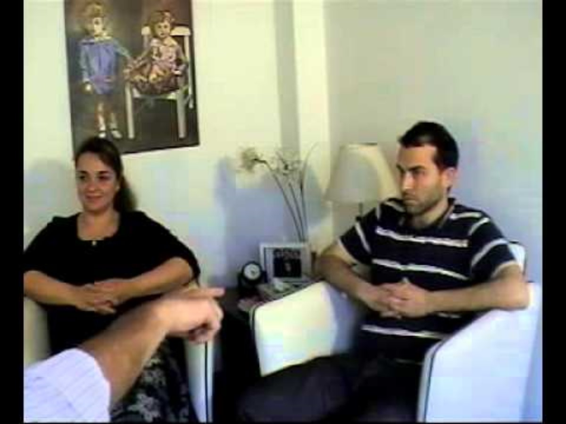
Video
https://www.youtube.com/watch?v=1tRHHKnhI4U

Slide 17
Role playing
Jorge (36) y Alicia (34) – No tienen hijos
Consultan por problemas de comunicación. Viven juntos hace 2 años. Todo bien hasta que Alicia pierde el trabajo, entonces tiene mas necesidad de Jorge y reclama su atención, denotando malestar por la falta de comunicación que percibe.
Ella se quiere separar ya que no esta satisfecha con la relación, según ella en los momentos que tienen para comunicarse el esta cansado y ella no se siente querida.

